Slide 1
Средства трансформации исходного кода на основе LLVM с учетом микроархитектурных свойств вычислительных систем
Выполнил студент группы 8305 Костин Александр Викторович
Руководитель: к. т. н., доцент Пазников Алексей Александрович

Slide 2
Цель работы и задачи
Цель работы: исследование средств трансформации исходного кода на основе инструментов LLVM для разделения и слияния циклов.
Задачи:
Анализ оптимизаций путём трансформации исходного кода;
Поиск и исследование инструментов для разделения и слияния циклов;
Тестирование инструментов и формулирование результатов;
Создание модуля для объединения двух циклов.

Slide 3
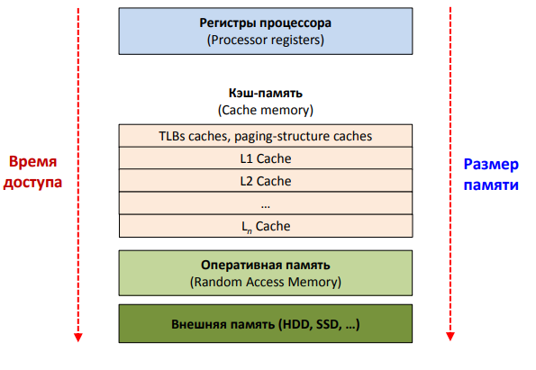
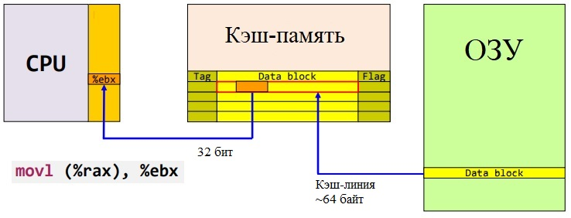

Доступ к памяти
Загрузка данных из памяти

Slide 4
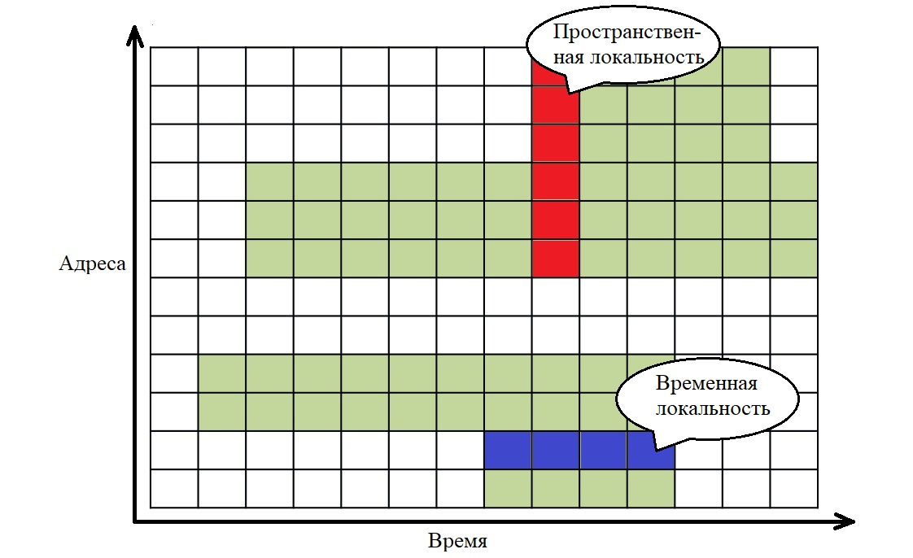
Локальность ссылок
Частота попаданий в кэш – отношение числа успешных поисков и чтений данных из кэш-памяти (попаданий кэша) к общему числу обращений.
Локальность ссылок – свойство программы относительно часто обращаться к одним адресам памяти.
Пространственная локальность – повторное обращение к адресам, расположенным в памяти близко друг к другу, в течение короткого промежутка времени.
Временная локальность – повторное обращение к одним и тем же адресам через небольшие промежутки времени.

Slide 5
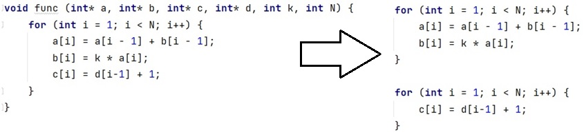

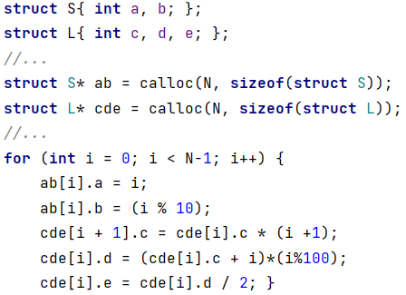
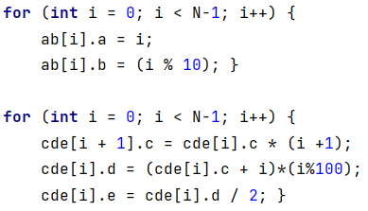
Трансформация разделения циклов
Первые 32 байта кэш-линий:
ab:
[0].b
[1].b
[2].b
[3].b
[0].a
[1].a
[2].a
[3].a
cde:
[0].d
[1].c
[1].e
[2].c
[2].d
[0].c
[0].e
[1].d

Slide 6
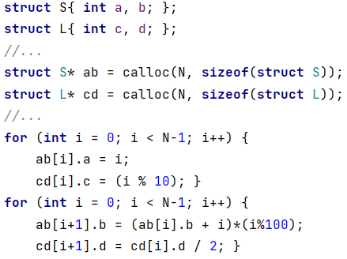
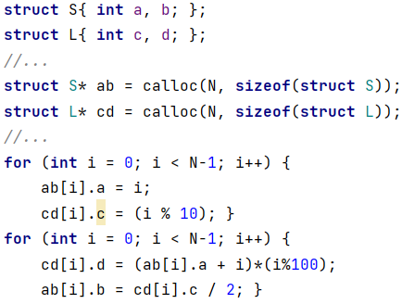
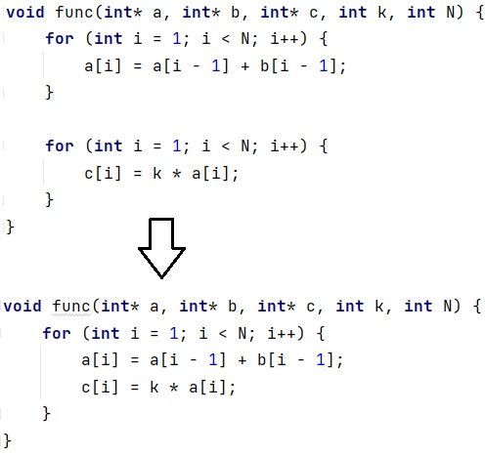
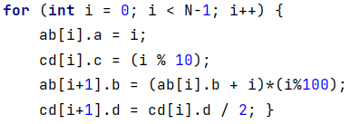
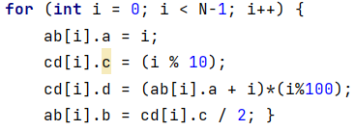
Трансформация слияния циклов

Slide 7
Проект LLVM
Фронтенд
C/C++
Оптимизации LLVM
(LLVM Core)
Clang
Go
Gollvm
IR
Проход
IR
…
Проход
IR
Бэкенд
Машин-ный код
Другие
фронтенд
компиляторы
IR
Другие
языки
Двоичный
формат /
биткод (.bc)
Файл
текстовой
cборки (.ll)
llvm-dis
llvm-as

Slide 8
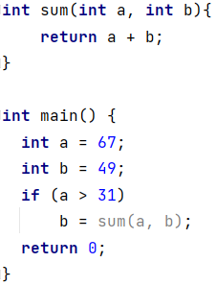
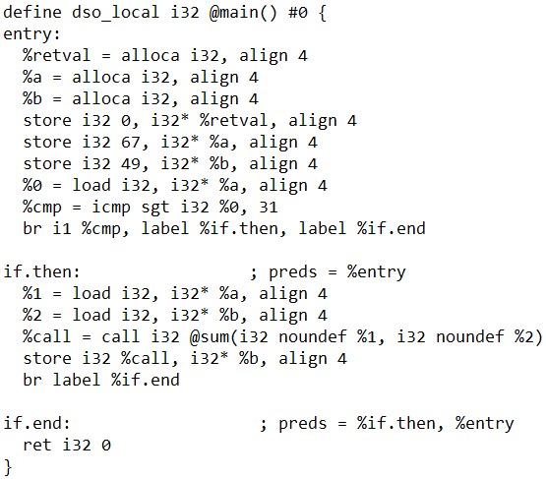
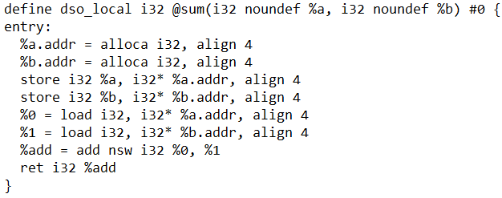
Промежуточное представление
test.c
test.ll – продолжение
Базовые
блоки
[1]
[1]
[2]
[2]
[3]
[1]
[4]
[2]
Инструкция
[3]
test.ll
[4]

Slide 9
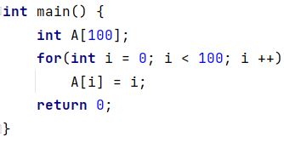
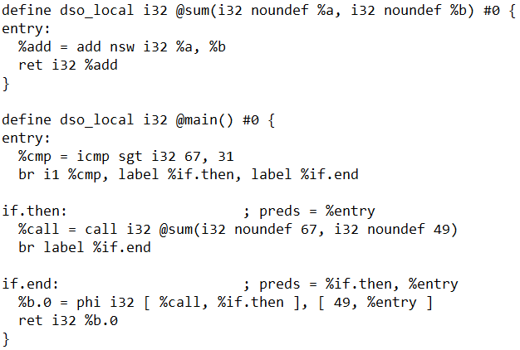
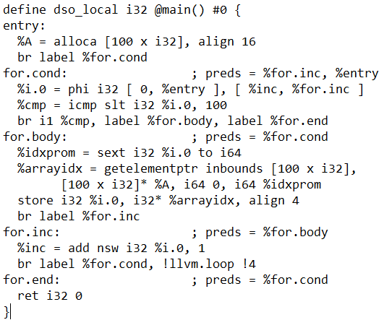
Необходимые предварительные проходы
1. Перевод памяти в регистры (mem2reg)

Slide 10
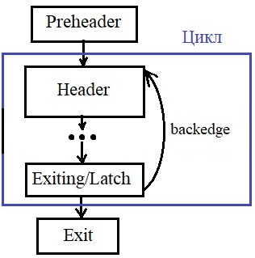
Необходимые предварительные проходы
2. Канонизация циклов (loop-simplify)
Каждый цикл должен иметь:
Предзаголовок, то есть единственный блок, предшествующий заголовку цикла;
Единственный переход из конца цикла к заголовку (backedge) и защёлку (latch), из которой осуществляется переход;
Собственный выходной блок, который не имеет предшественников вне цикла.

Slide 11
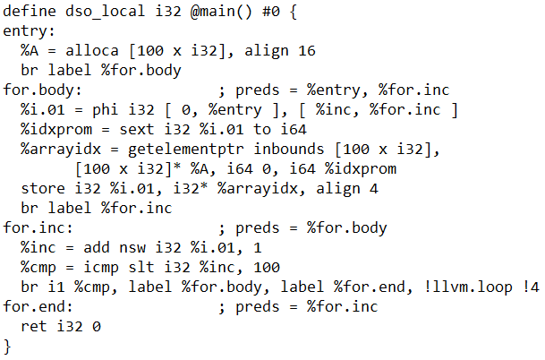
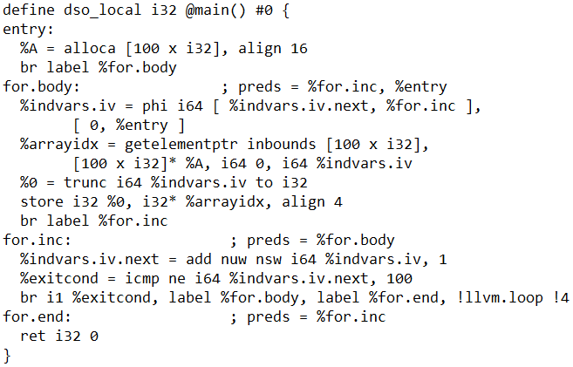
Необходимые предварительные проходы
3. Поворот циклов (loop-rotate)
4.
Канонизация переменных индукции (indvars)

Slide 12
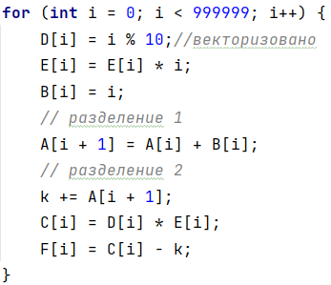
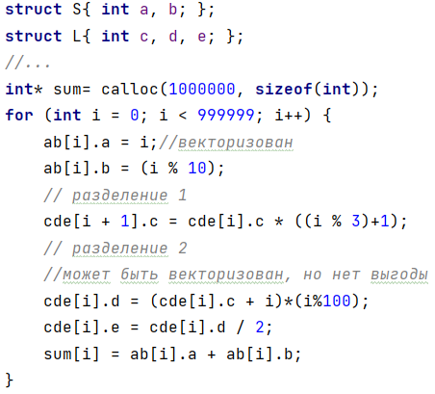
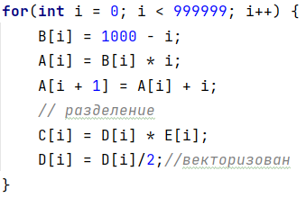
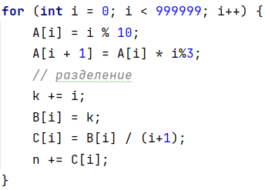
Разделение циклов (loop-distribute)
1
4
2
3

Slide 13
Разделение циклов. Тест эффективности
82%
75%
64%
35%
38%
15%
43%

Slide 14
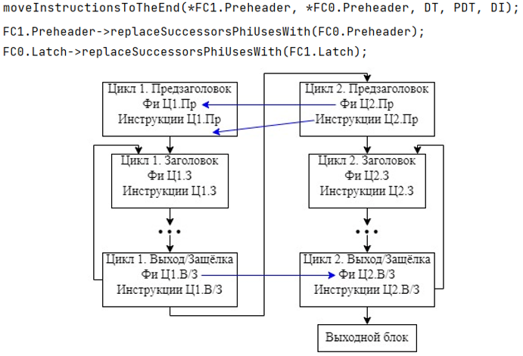
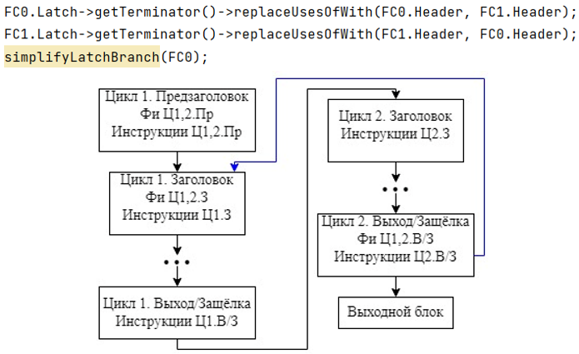
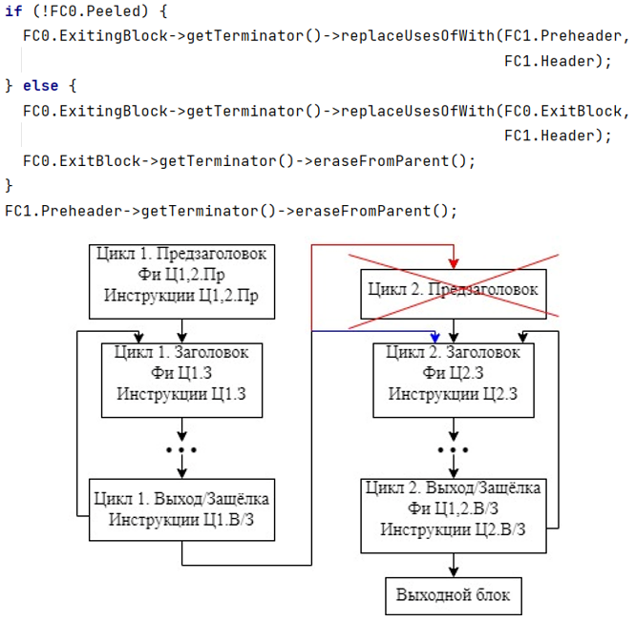
Слияние циклов (loop-fusion)

Slide 15
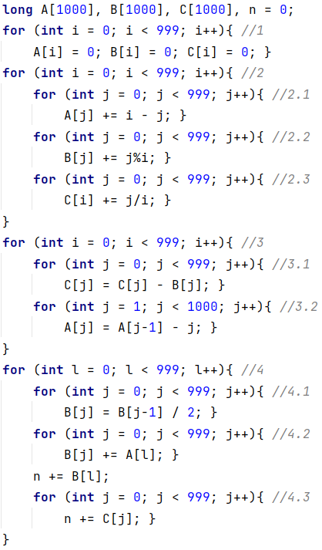
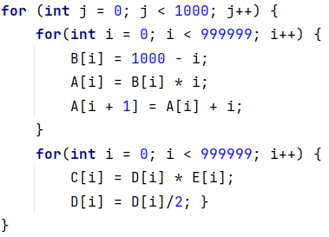
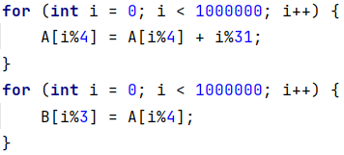
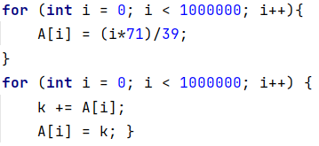
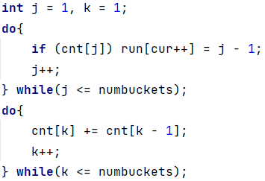
Слияние циклов (loop-fusion)
1
3
2
4

Slide 16
Слияние циклов. Тест эффективности
19%
25%
35%
10%

Slide 17
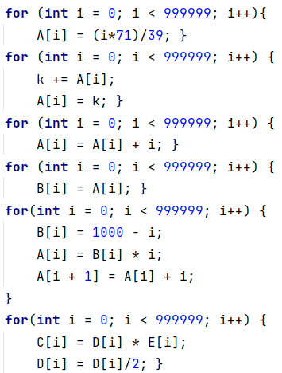
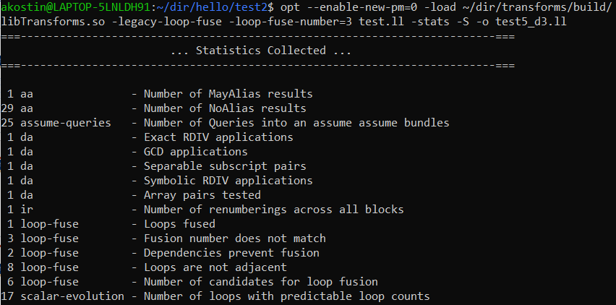
Флаг для объединения двух циклов

